Slide 1
台南應用科技大學115學年度
應用英語系 四技甄選線上說明會
115年6月2日

Slide 2
目錄
第二階段注意事項
第二階段重要時程
第二階段甄試提醒

Slide 3
第二階段注意事項
繳交甄試費與上傳學習歷程：
請至聯合會系統完成：
繳交【第二階段指定項目甄試費】
上傳【學習歷程備審資料】
🔗 報名網址如下： https://www.jctv.ntut.edu.tw/enter42/apply/contents.php?academicYear=115&subId=188

Slide 4
第二階段重要時程
繳費期限：
115年6月5日(五)10:00至115年6月12日(五)24:00
備審資料上傳期限：
115年6月5日(五)10:00 至115年6月12日(五)21:00
注意事項：
系統開放時間：
08:00～21:00(僅6月5日開放時間為10:00～21:00)
系統於21:00關閉，若21:00仍在上傳，將無法成功送出

Slide 5
第二階段甄試提醒
參加第二階段指定項目甄試時：
✅ 請攜帶身份證正本(或駕照／健保卡)
⚠ 未於規定時間辦理報到者視同放棄資格，不另行通知

Slide 6
面試(含實作)
面試日期
115年6月20日(六)
※ 僅外語群包含實作(英文朗讀，文章及錄音檔已公告於本系網頁) 網址如下:
https://english.tut.edu.tw/p/406-1094-59297,r1633.php?Lang=zh-tw

Slide 7
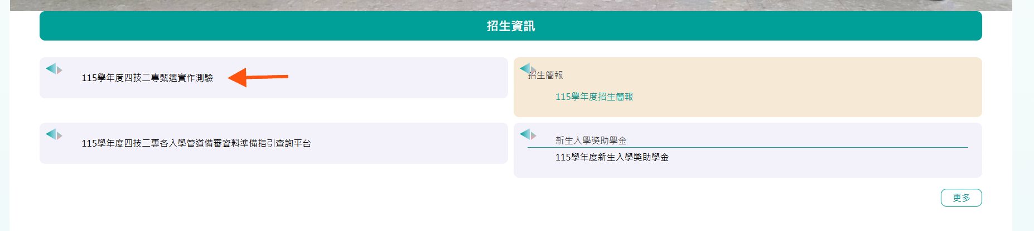
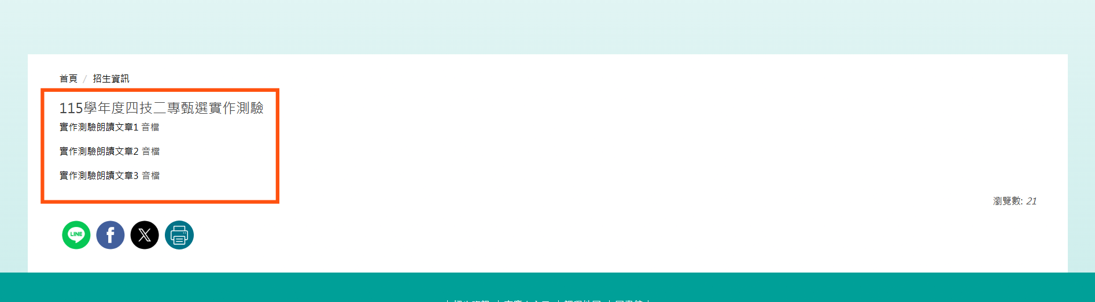
面試(含實作)
面試日期
英文朗讀，文章及錄音檔路徑圖

Slide 8
面試(含實作)
面試時段與接駁車選填
選填內容
面試時段(早上/下午)
接駁車需求(台南高鐵站／台南火車站)

Slide 9
面試時段選填
注意事項
請至本校系統完成選填，將依選填時段安排面試
未依規定選填者，由校方代為安排
選填系統網址：http://adm.tut.edu.tw
截止時間：115年6月12日 24:00 止
面試時間公告
115年6月17日(三)10:00起於本校招生資訊網公告

Slide 10
天災應變措施
⚠若遇颱風、地震、 豪大雨、其他重大天災導致停班停課，將於本校網站公告最新考試資訊。

Slide 11
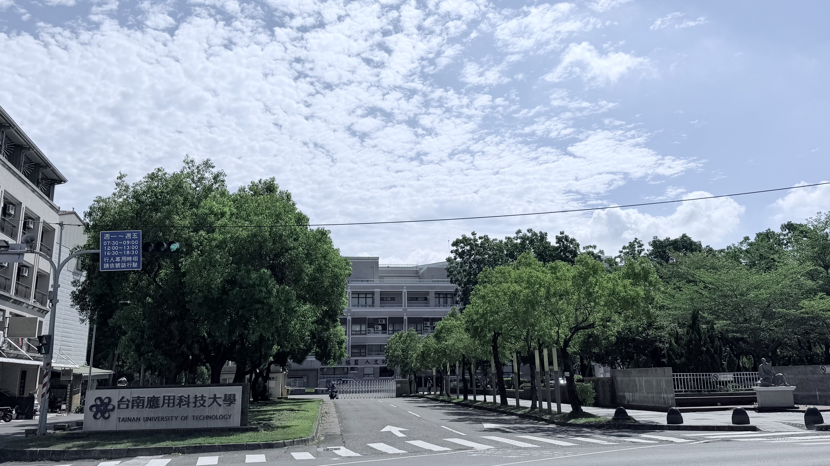
入校與停車資訊
✅ 提供免費停車專區，請從第二校門依交通導引停車。

Slide 12
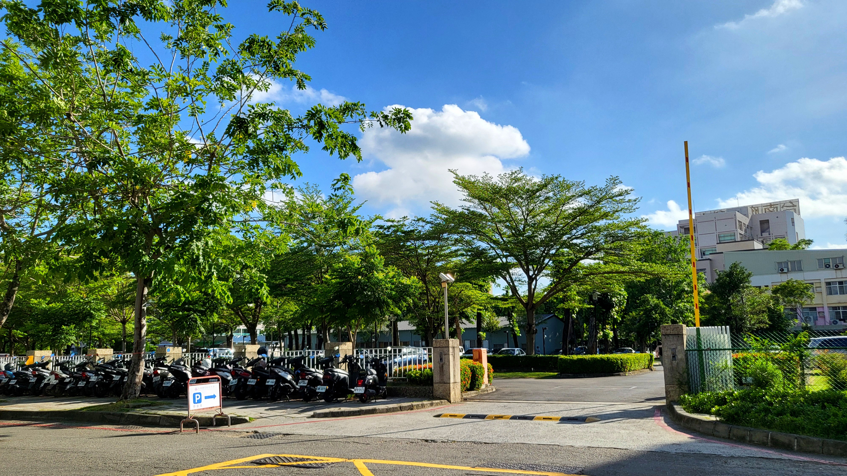
停車場入口 請依交通導引停車

Slide 13
交通與校園資訊
交通資訊：
https://admissions.tut.edu.tw/var/file/84/1084/img/1416/467889782.pdf
校園平面圖：
https://admissions.tut.edu.tw/var/file/84/1084/img/1421/223672256.pdf

Slide 14
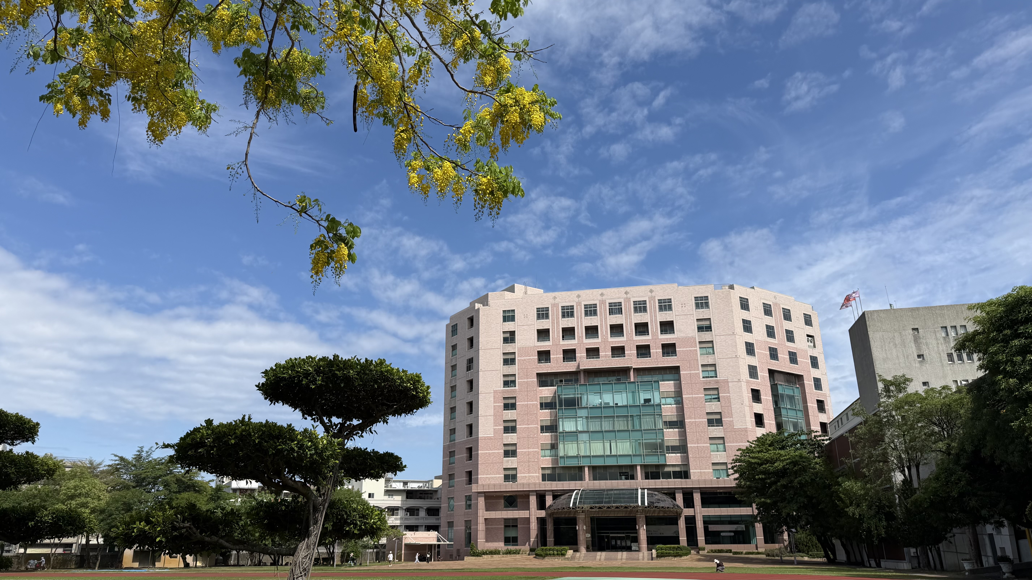
應用英語系系館位置 圖資大樓6樓
6樓

Slide 15
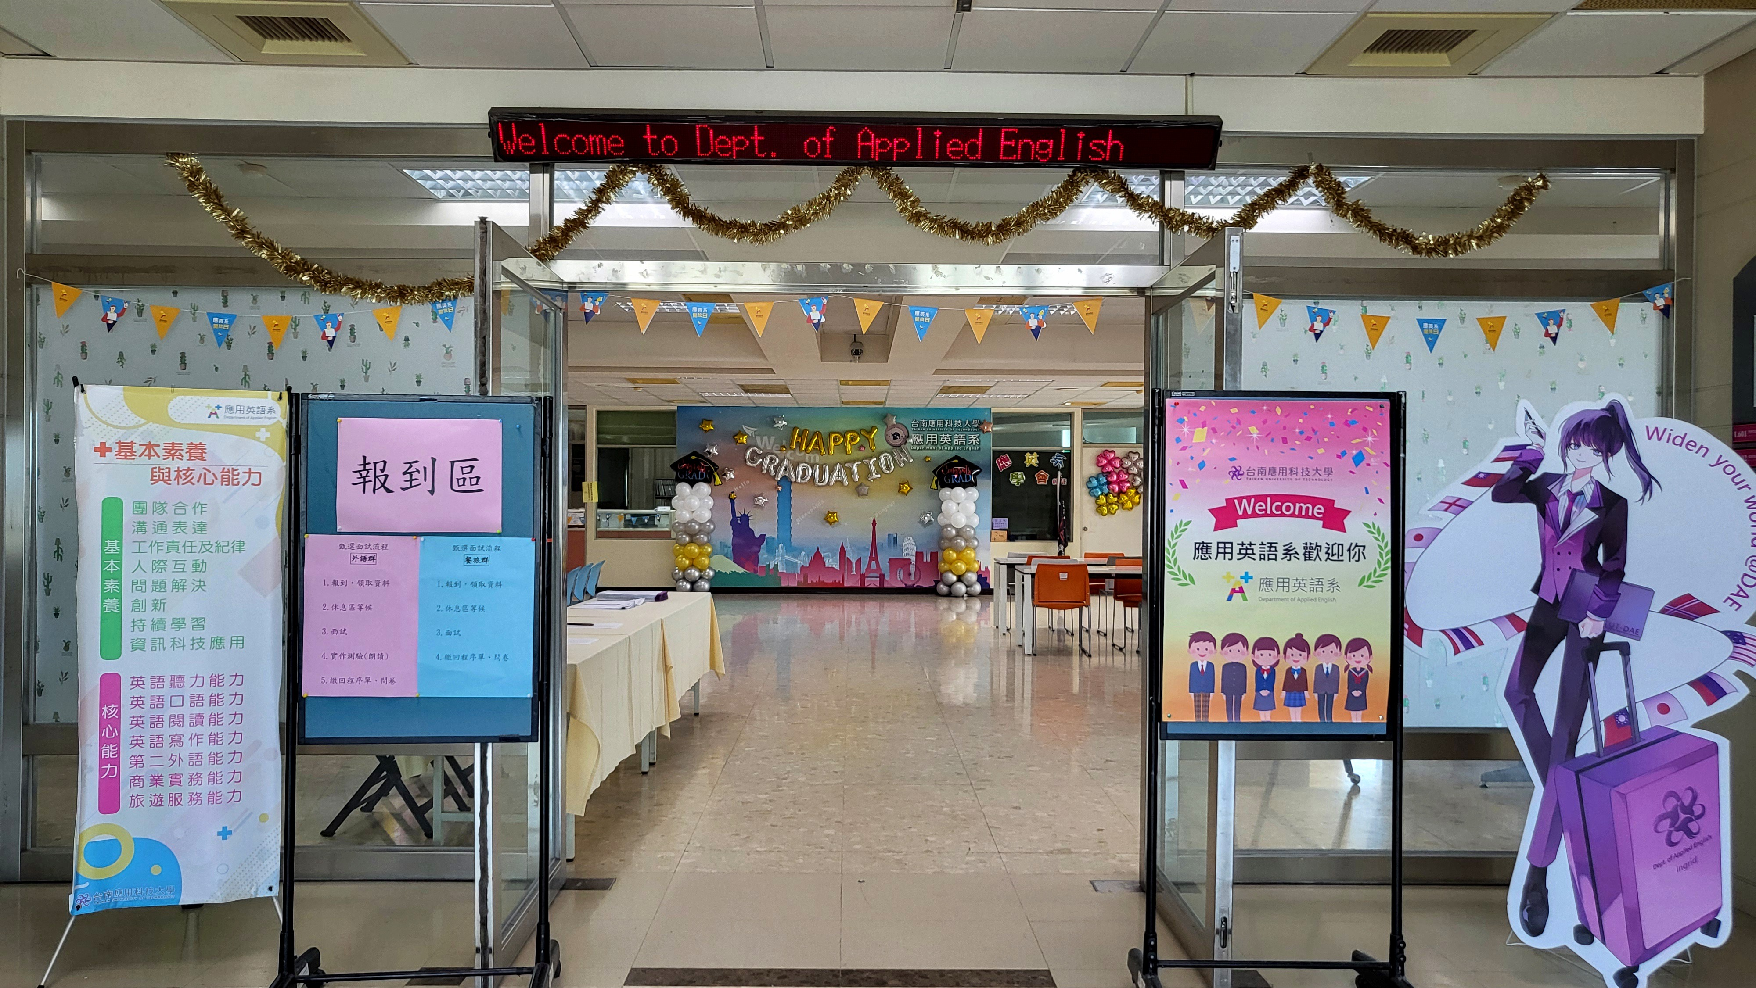
應用英語系系館位置 圖資大樓6樓

Slide 16
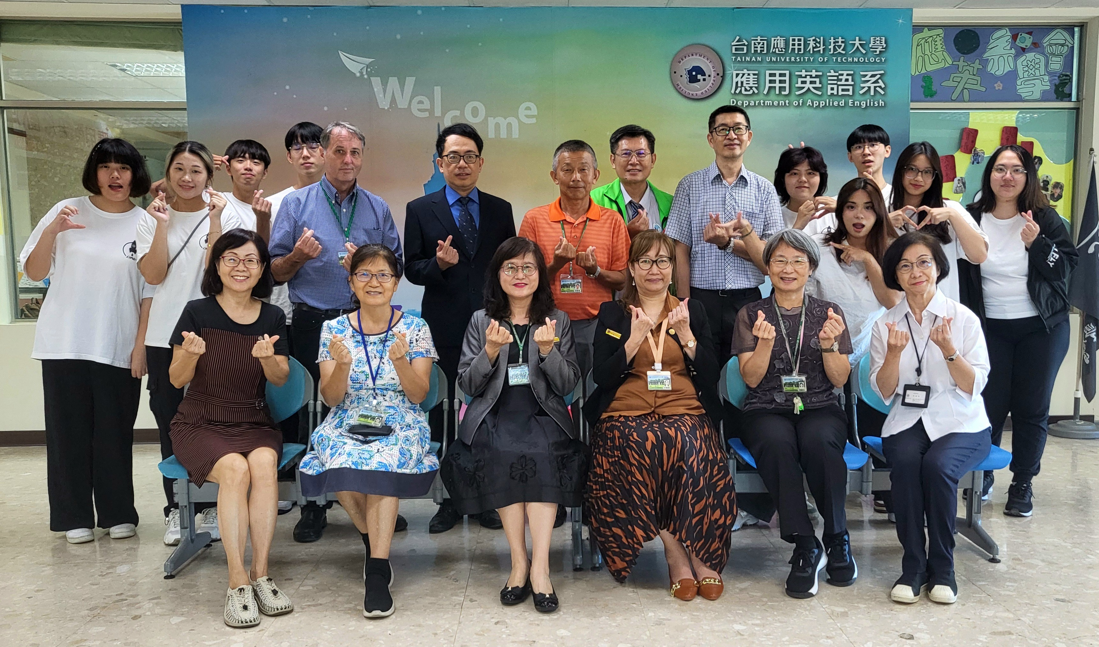
應英系專業師資團隊

Slide 17
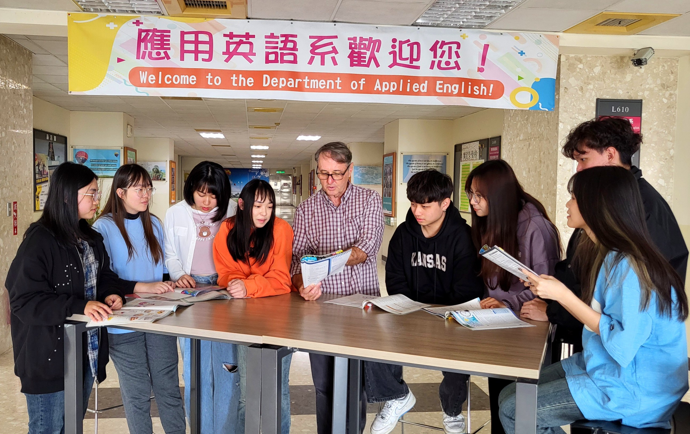

Slide 18
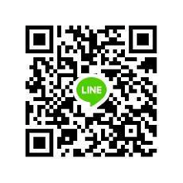
歡迎加入應英系新生 LINE 群組
掌握最新消息與面試資訊

